Slide 1
Обем
Николета Панайотова

Slide 2
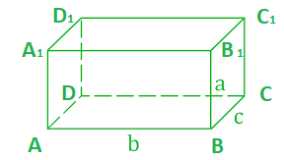
V = a.b.c
Обиколка = Perimeter = 1D, см Лице = Surface = 2D, см²
S = околна повърхнина
S1 = S + B = пълна повърхнина
B = Base = основа
Обем = Volume = 3D (dimension / измерение), см³
Околни ръбове
Основни ръбове
Стени
Обем на тяло
Лице на фигура

Slide 3
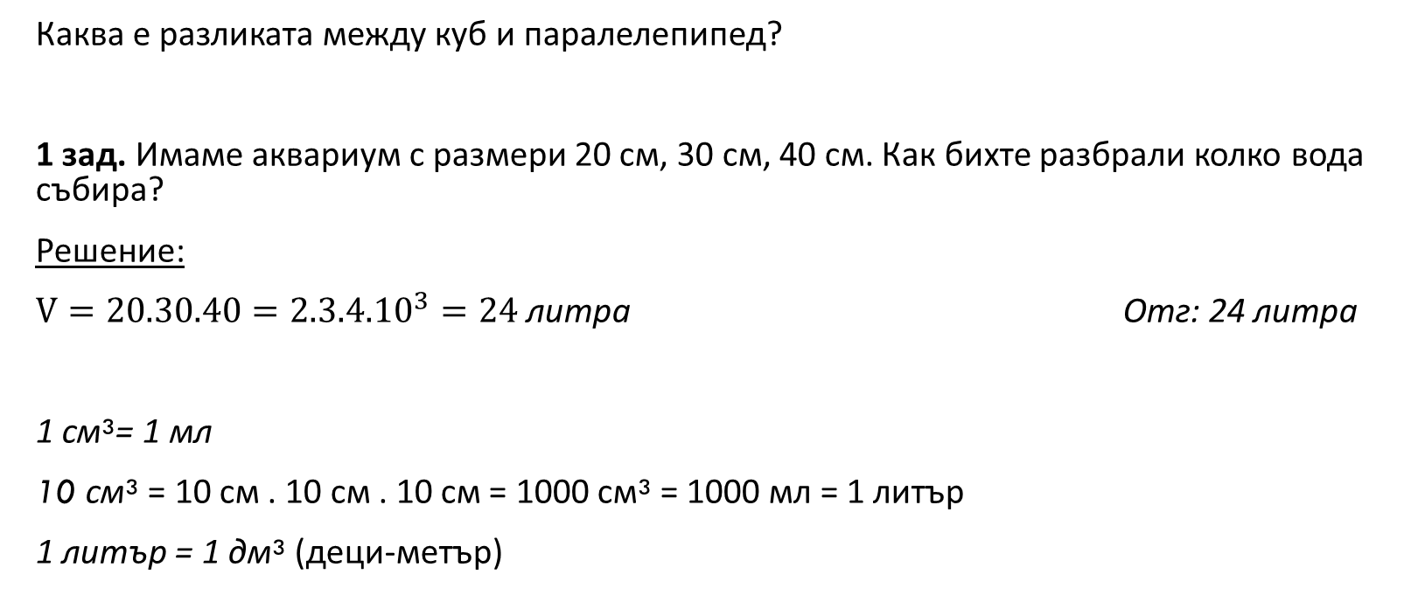
Преговор
Каква е разликата между куб и паралелепипед?
1 зад. Имаме аквариум с размери 20 см, 30 см, 40 см. Как бихте разбрали колко вода събира?
Решение:
$V=20.30.40={2.3.4.10}^{3}=24$ литра Отг: 24 литра
1 см³= 1 мл
10 см³ = 10 см . 10 см . 10 см = 1000 см³ = 1000 мл = 1 литър
1 литър = 1 дм³ (деци-метър)

Slide 4
задачи
2 зад: (устна) Даден е паралелепипед със страни 3, 4 и 5 см. Намерете обема му.
Решение: 3.4.5 = 12.5 = 60 см³ Отг: V = 60 см³
3 зад: ABCDA1B1C1D1 – пар-д V = 120 см³ a = 4 см б = 6 см c = ?
V = a.b.c, c = x
4.6.x = 120
Не бързайте да умножавате!
Съкращавайте!
x = 5 см Отг: c = 5 см

Slide 5
Уловка
4 зад: Ако увеличим всички ръбове 2 пъти, колко пъти ще се увеличи обемът?
Проверка:
3.4.5 =
6.4.10 =
480 : 60 = 8 пъти.
Защо 8 пъти, а не 2?
8 = 2.2.2 = 2³ - имаме 3 измерения: a.2.b.2.c.2 = a.b.c.8

Slide 6
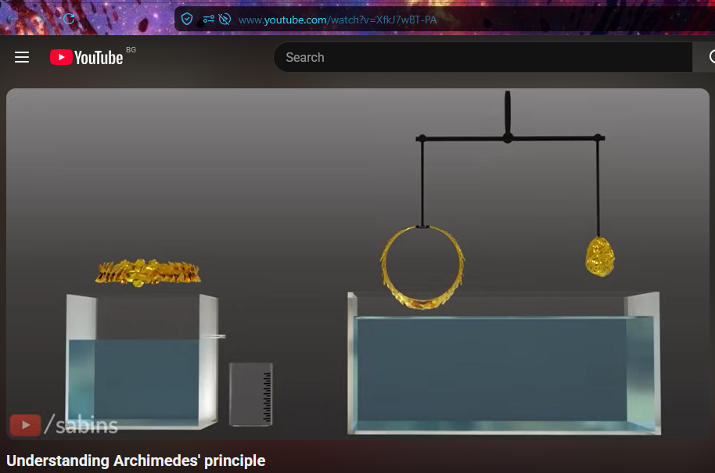
Уловка: Кое тежи повече: 1 кг памук или 1 кг злато?
5 зад: Кой паралелепипед има по-голям обем?
Размери:
2.6.10 или
4.5.6 ?
Решение:
V = 120 и V = 120
=> Равни са.
https://www.youtube.com/watch?v=XfkJ7wBT-PA

Slide 7
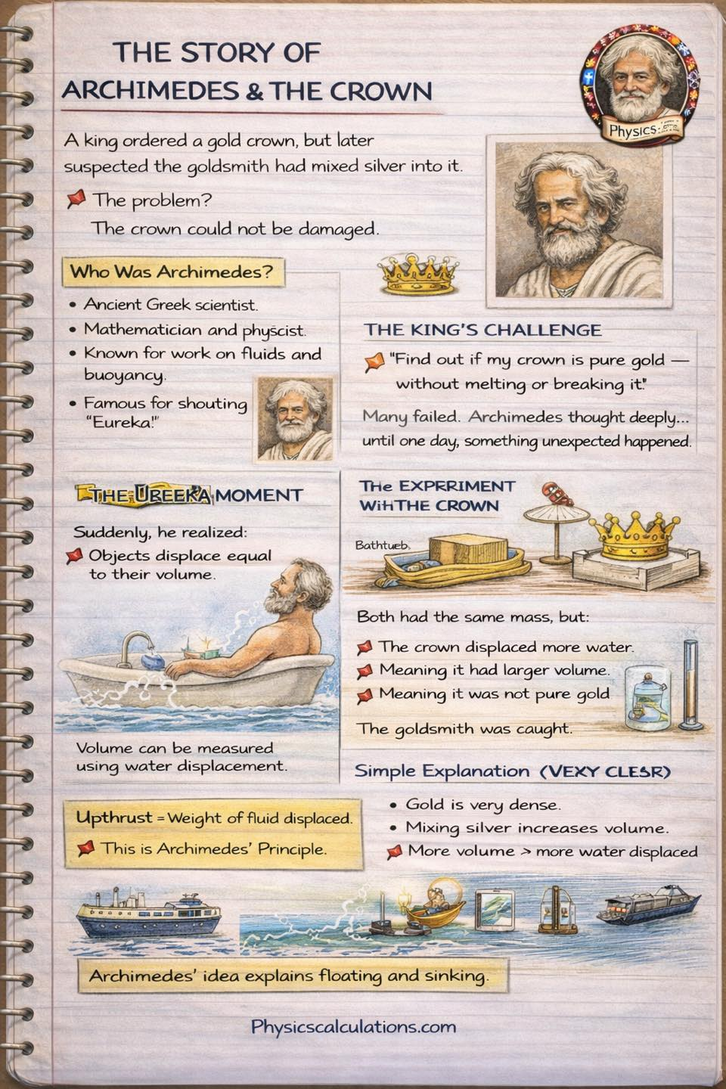
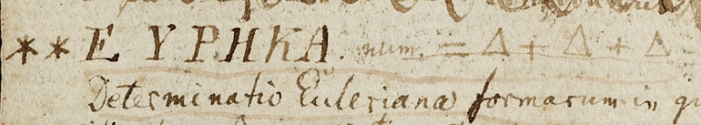
ЕВРИКА = ОТКРИХ ГО!
Легендата за Архимед: Според древногръцкия историк Плутарх, владетелят на Сиракуза поръчал златна корона, но се съмнявал, че майсторът я е смесил със сребро. Задачата била поверена на учения Архимед.
Моментът на хрумването: Докато се къпел във ваната, Архимед забелязал, че нивото на водата се покачва в зависимост от обема на тялото му. Той осъзнал, че може да измери обема на короната и да докаже измамата.
Известният вик: Заслепен от радостта на своето откритие, той скочил от ваната и хукнал гол по улиците на Сиракуза, крещейки: „Еврика! Еврика!“ („Открих го!“).

Slide 8
Конкурсни задачи
6 зад: (1997 г – МС – Габрово)
Три метални кубчета с ръбове 3 см, 4 см и 5 см били разтопени и от тях било отлято едно ново метално кубче. Колко см е ръба на новото кубче?
а) 5.5 б) 5.8 в) 6 г) 6.5 д) друго
Решение: 3³ + 4³ + 5³ =
= 27 + 64 + 125 =
= 216
V = a³ = 216 = 6³ Отг: 6 см

Slide 9
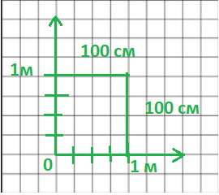
7 зад: (1998 г – МС – Габрово) Басейн с размери: дължина 4 м, ширина 3 м и дълбочина 2 м е облицован с квадратни плочки със страна 25 см. Колко плочки са използвани?
а) 360 б) 420 в) 560 г) 640 д) 832
Дадено: ABCDA1B1C1D1 – пар-д a = 4 м b = 3 м c = 2 м плочки 25 x 25 см Брой плочки = ?
Решение: 1 м² = 1м . 1м = (100 см)² = (4.25 см) ² = 4.4.25.25 = 16 по 25 плочки.
S = B + Sок = a.b + (a.c + b.c).2 =
12 + (4.2 + 3.2).2 = 12 + (8 + 6).2 = 12 + 14.2 = 12 + 28 = 40 м²
=> 40 . 16 = 640 плочки Отг: 640 плочки

Slide 10
За домашно
8 зад: (1995 г, МС – Габрово)
Кутия от сок с формата на правоъгълен паралелепипед има ръбове a:b:c = 2:3:6. Обемът е 972 см³. На колко е равна пълната повърхнина на кутията?
Дадено: ABCDA1B1C1D1 – пар-д a:b:c = 2 : 3 : 6 V=a.b.c = 972 см³ S1= ?
Решение: a = 2x, b = 3x, c = 6 x.
V = 2.3.6.x³ = 972
x = 3
a =6, b = 9, c = 18
S1 = 2(a.b +a.c + b.c) = 2(6.9 + 6.18 + 9.18) = 2.6.9(1+2+3) = 648 см

